Slide 1
ZABLUJENA GENERACIJA

Slide 2
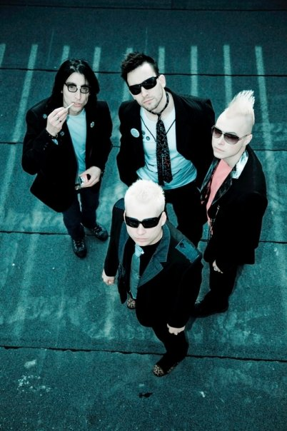
ZAČETEK
Začetki idrijskega benda Zablujena generacija sežejo v leto 1994.
Takratno posadko, ki je svoje vplive črpala predvsem iz legendarnih punkerjev Ramones so sestavljali Primož (vokal,kitara), Ramon (kitara), Marko (bas) in Igor (bobni).

Slide 3
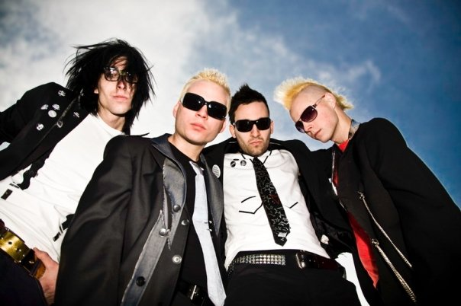
Po prvih koncertih v živo, ki so jih odigrali predvsem na primorskem koncu, se jim leta 1996 ponudi prilika, da nastopijo na prvem večjem koncertu in sicer na Zgaga Rock Festivalu 96', ki so jo seveda izkoristili.
Ker so bile v bendu misli že pri prvi plošči, so leta 1997 posneli njihov prvi album.
Pri poslušalcih in kritikih plošča naleti na zelo spodbuden odmev, še istega leta pa poleg klubskih koncertov po Sloveniji nastopijo tudi na Zgaga Rock Festivalu 97' in Novem Rocku 97'

Slide 4
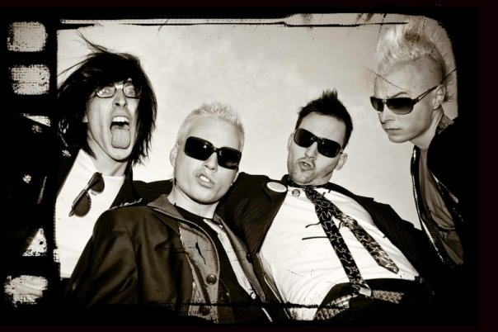
Ker so želje in pričakovanja velika že naslednje leto odidejo v isti studio in z istim producentom posnamemo novo ploščo.
Prav tako kot prva tudi ta izide za založbo Vinylmania Records v mesecu maju 98' pod naslovom Pank zabloda.
Na tej plošči najdete trinajst komadov, od katerih postaneta singla "Pank bejba" in "Mokre sanje" med našo publiko nekakšni mini punkrock uspešnici.

Slide 5
Čeprav so misli tudi že pri prvem videospotu, nam ga nekako ne uspe posneti.
Po posnetju te plošče pride v bendu tudi do zamenjave basista - na Markovo mesto vskoči Aljoša.
Nova zasedba je naslednja: Primož (vokal, kitara), Ramon (kitara), Aljoša (bas) in Igor (bobni). Istega leta izide tudi kompilacija Drž´te jih! To niso Niet!!! za katero v novi postavi posnamemo komad "Ritem človeštva".

Slide 6
V letu 1999 Primož odsluži tlako v zavodu za pranje možganov, bend pa koncertno miruje.
Počasi, čez vikende, začnejo nastajati novi komadi, Primož pa po sedmih mesecih končno zapusti ustanovo.
Ker se proti koncu leta 99' nabere že kar precej komadov jih posnamejo v studiu Krajnik v Škofji Loki.

Slide 7
Z novim producentom, letečim holandcem Matom, posnamejo osemnajst komadov, ki se marca 2000 pojavijo na njihovem tretjem albumu z naslovom Ultra lahko.
Plošča izide pri isti založbi kot prvi dve, na njej pa lahko najdete osemnajst komadov.
Ker ne morejo brez priredb je tudi tokrat na plati ena in sicer od puljskih KUD Idijotov "Tišina".

Slide 8
Piše se leto 2001. Neobremenjeni z raznimi glasbenimi predsodki in hkrati z močno željo imeti še več koncertov ter seveda na ta način svojo glasbo predstaviti širšem občinstvu, so se odločili prekiniti sodelovanje z dosedanjo založbo Vinylmania Records in poiskati novo, s katero bi nam bilo lažje uresničiti svoje načrte.
V tej nameri smo februarja 01' izdali singl in posneli videospot za komad "Pozitiv vabrejšan", s katerim so prepričali tudi založbo Menart.

Slide 9
Kmalu nato je sledil podpis pogodbe in snemanje še preostalih komadov za ploščo.
Na album z naslovom Pozitiv vabrejšan smo zbasali dvanajst komadov in nekakšen uvod v samo ploščo, vse skupaj pa je bilo posneto v studiu RSL Novo Mesto.

Slide 10
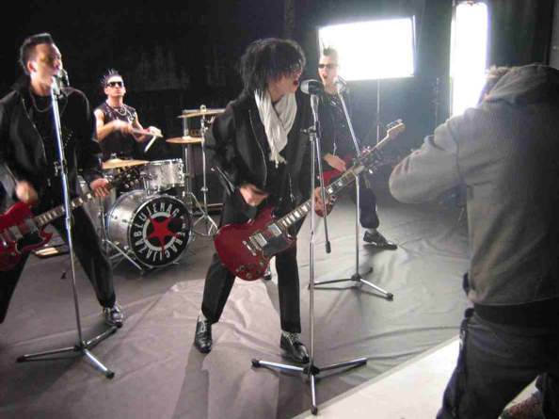
Tokrat je pred vami njihov nov, peti album z naslovom Pop idoli, ki nadaljuje tam, kjer so se »končale pozitivne vibracije«.
Trudili so se, da bi glasbeno in produkcijsko naredili še korak naprej in tako so razen bobnov.

Slide 11
Sicer pa se na albumu preriva enajst novih komadov, multimedijski podaljšek in štos imenovan Popkill, v katerem si nas lahko pošteno privoščite. Po prvem singlu, ki nosi naslov "Extrasupermegafakinnujno", smo izid novega albuma pospremili s komadom "Upornika brez razloga", za katerega smo posneli tudi videospot.
Njihove želje so trenutno usmerjene v eno samo stvar - novo ploščo predstaviti povsod tam, kjer je publika željna dobrih vibracij in pretoka pozitivne energije.

Slide 12
In nazadnje njihova zadnja plošča “Mi smo stare pizde”.
Posneli so ga v panker studiju v Idriji.
Njihova najbolj znana pesem iz te plošče je “Gremo drugam”
Plošča je bila posneta 30.1 2008

Slide 13
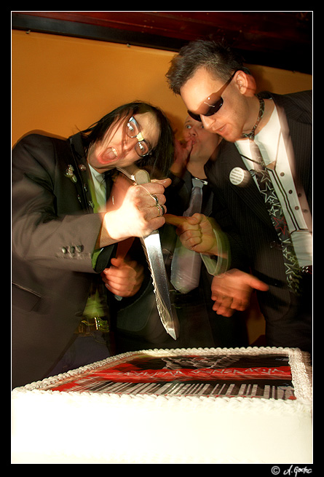
USI SINGLI
Fajht
Pank zabloda
Ultra lahko
Pozitiv vabrejšan
Pop idoli
Mi smo stare pizde

Slide 14
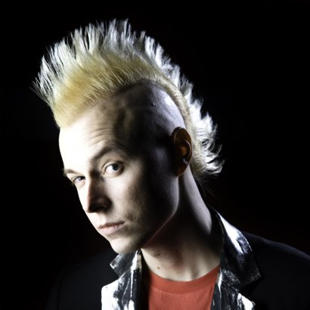
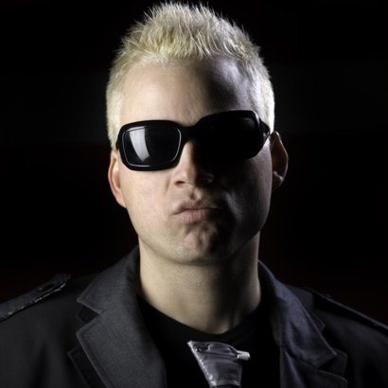
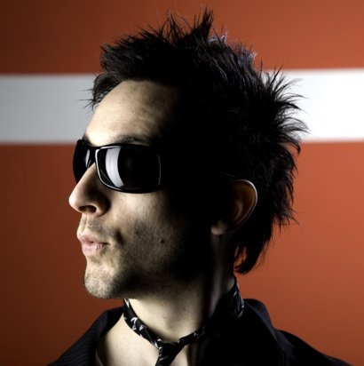
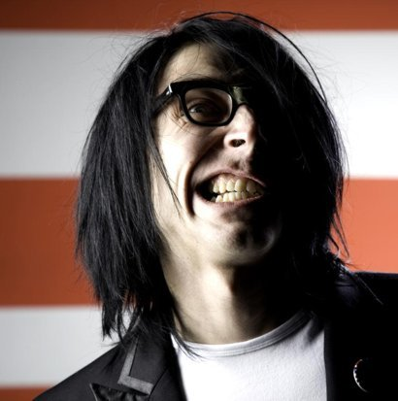
ZASEDBA:
Primož
Hanson
Ramon
Igor

Slide 15
VIRI:
http://sl.wikipedia.org/wiki/Zablujena_generacija
http://www.zablujena.com/si

